Slide 1
Chào mừng thầy cô và các em đến với tiết học Địa lí
Địa lí hay - Học mê say

Slide 2
KHỞI ĐỘNG

Slide 4
Bài 2: BẢN ĐỒ. MỘT SỐ LƯỚI KINH, VĨ TUYẾN
PHƯƠNG HƯỚNG TRÊN BẢN ĐỒ

Slide 5
NỘI DUNG CHÍNH
1
Khái niệm bản đồ
2
Một số lưới kinh vĩ tuyến của bản đồ thế giới
3
Phương hướng trên bản đồ

Slide 6
MỤC TIÊU
Trình bày được khái niệm bản đồ và xác định được vai trò của bản đồ trong hoạt động đời sống.
Nhận biết được một số lưới kinh vĩ tuyến của bản đồ thế giới.
Xác định được phương hướng trên bản đồ

Slide 7
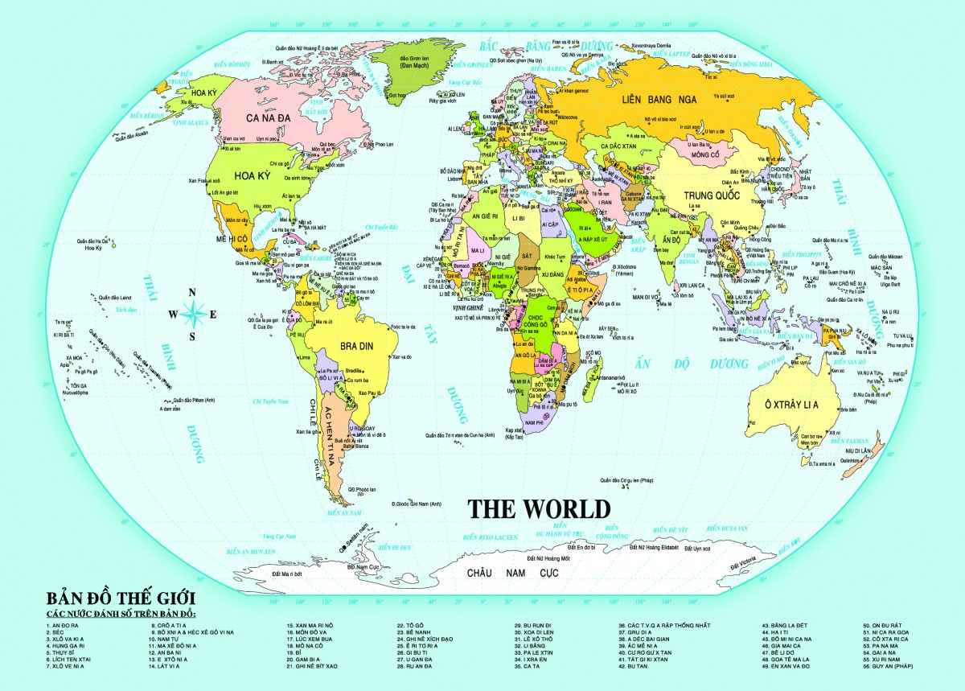
1. Khái niệm bản đồ
Bản đồ là gì?
Bản đồ là hình vẽ thu nhỏ một phần hay toàn bộ bề mặt trái Đất lên mặt phẳng trên cơ sở toán học, trên đó các đối tượng địa lí được thể hiện bằng các kí hiệu bản đồ.

Slide 8
lấy ví dụ thể hiện vai trò của bản đồ trong cuộc sống và học tập?
1p30 giây
1p30 giây

Slide 9
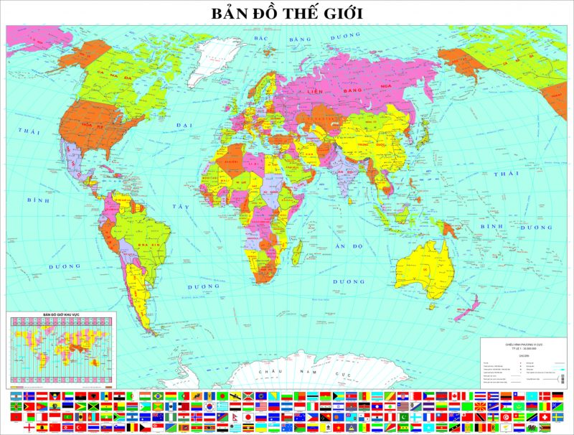
Trong học tập
Tìm hiểu đặc điểm vị trí địa lí, điều kiện tự nhiên, tài nguyên thiên nhiên, đặc điểm phân bố dân cư, kinh tế, ... của các quốc gia và vùng lãnh thổ trên Trái Đất.

Slide 10
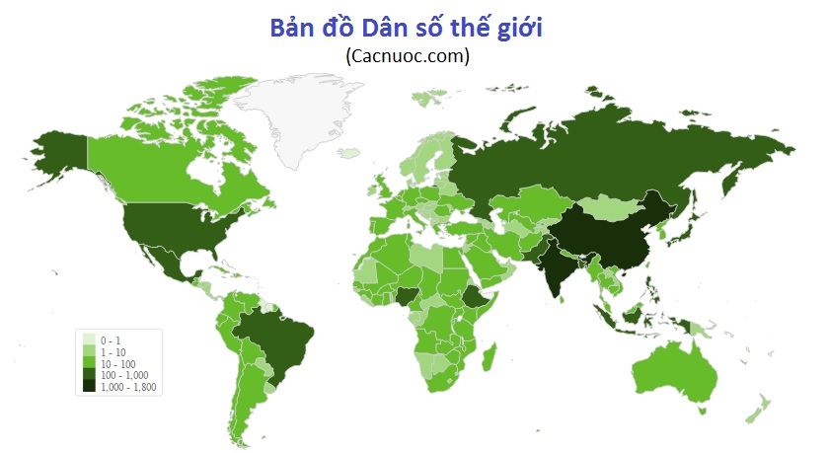

Slide 11
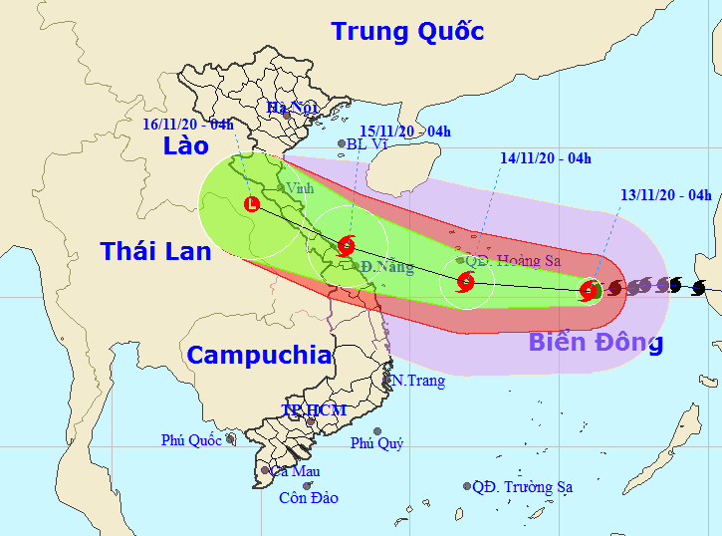
Trong đời sống
Tìm đường đi
Dự báo thời tiết, bão

Slide 12
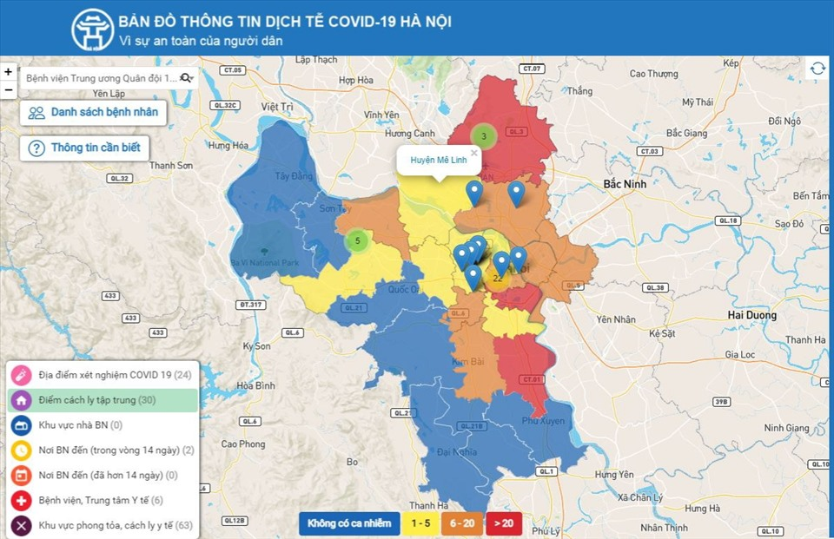
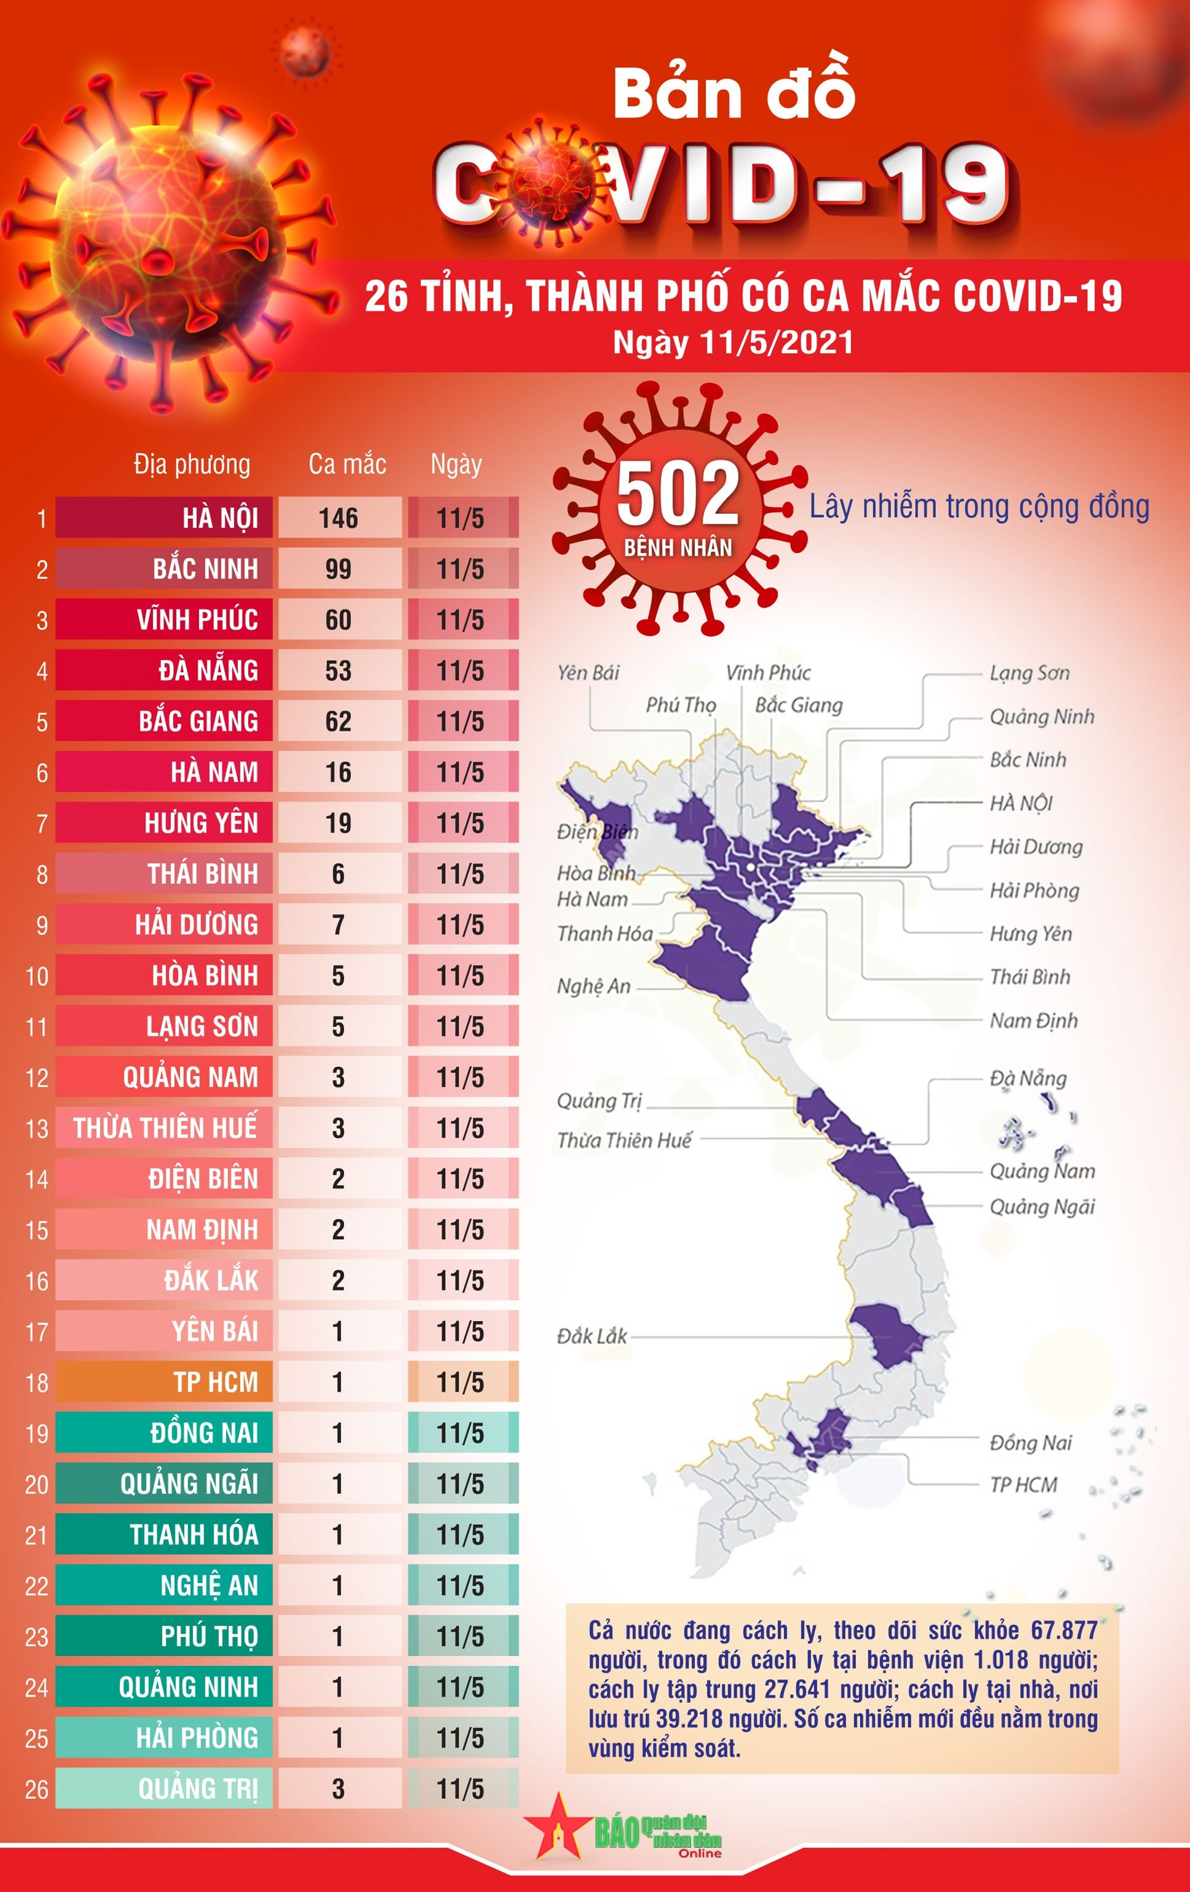
Bản đồ thông tin dịch bệnh

Slide 13
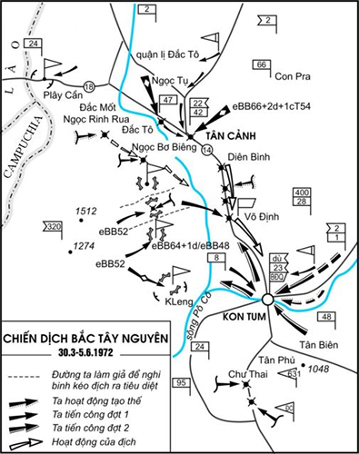
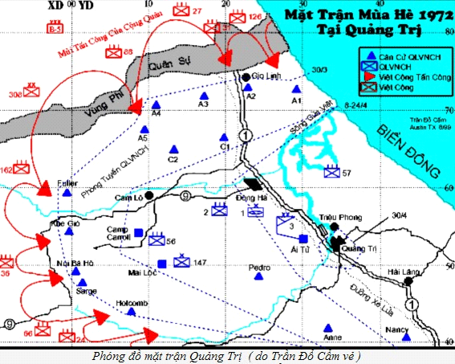
Trong quân sự

Slide 14
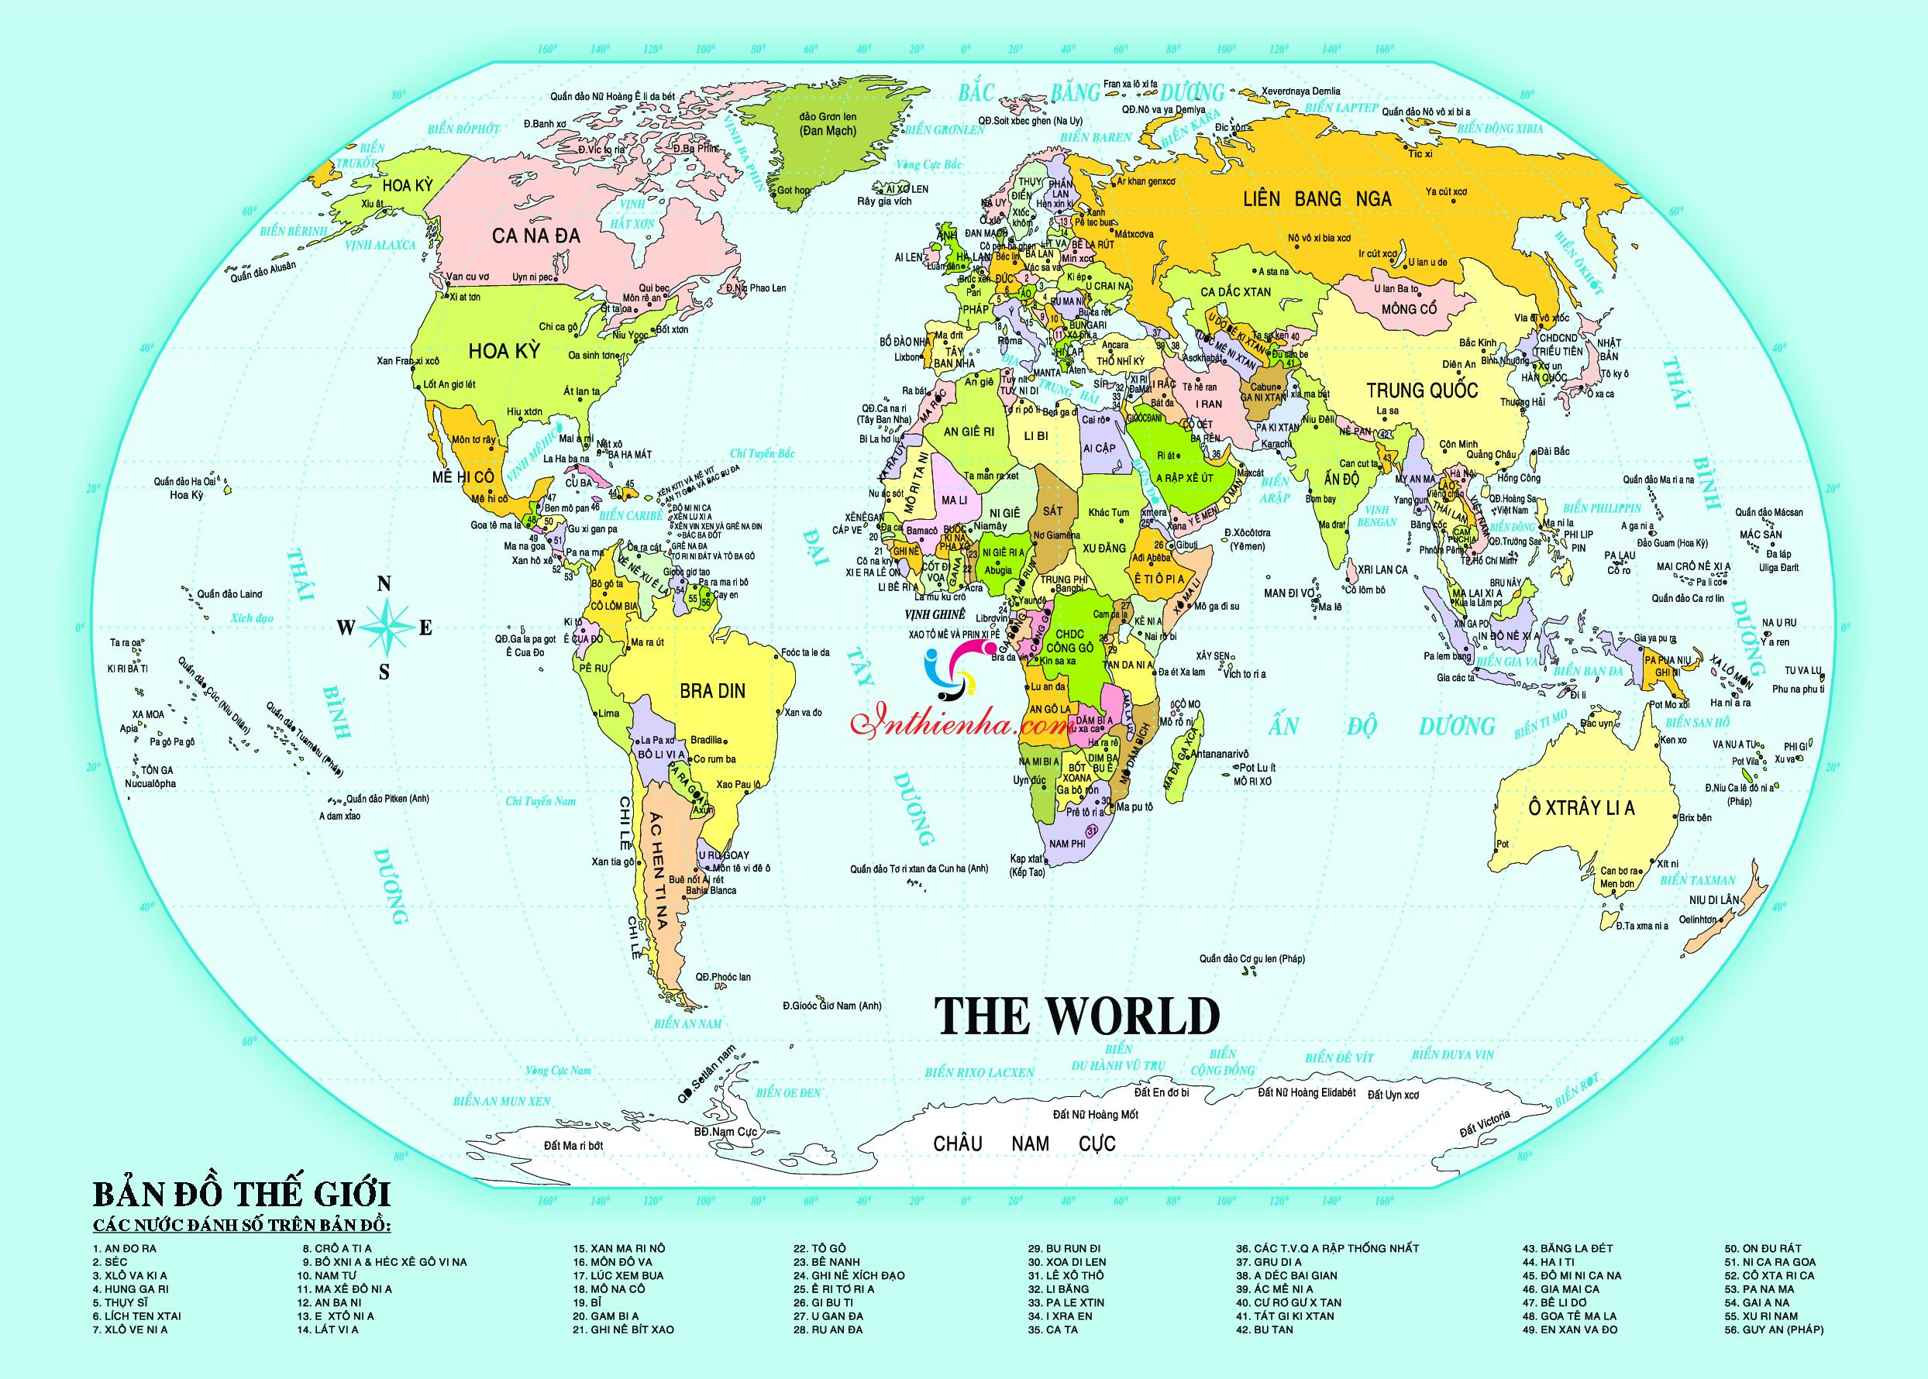
2. Một số lưới kinh, vĩ tuyến của bản đồ thế giới
Bề mặt Trái Đất là mặt cong, còn bản đồ là mặt phẳng. Vì vậy muốn vẽ được bản đồ người ta phải chuyển bề mặt cong của Trái Đất lên mặt phẳng thông qua các phép chiếu.

Slide 15
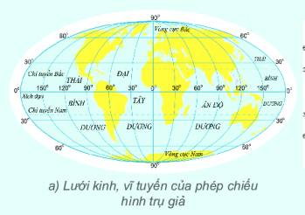
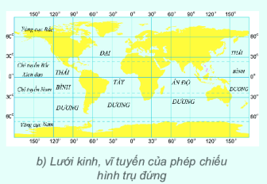
CẶP
ĐÔI
Dựa vào hình 1 và hiểu biết của mình, các em nêu đặc điểm hình dạng lưới kinh, vĩ tuyến ở mỗi bản đồ
BẢN ĐỒ
Mô tả hình dạng lưới kinh, vĩ tuyến
=> Tùy thuộc vào mục đích sử dụng, quy mô, vị trí và hình dạng lãnh thổ để lựa chọn bản đồ có phép chiếu phù hợp.
- Kinh tuyến gốc là đường thẳng, các kinh tuyến còn lại là những đường cong.
- Vĩ tuyến là những đường thẳng song song, càng về 2 cực độ dài càng ngắn.
- Các kinh tuyến là những đoạn thẳng song song và bằng nhau.
- Các vĩ tuyến là những đoạn thẳng song song, bằng nhau và vuông góc với kinh tuyến.

Slide 16
Theo em, trong tình huống này bạn nào đã nói đúng?

Slide 17
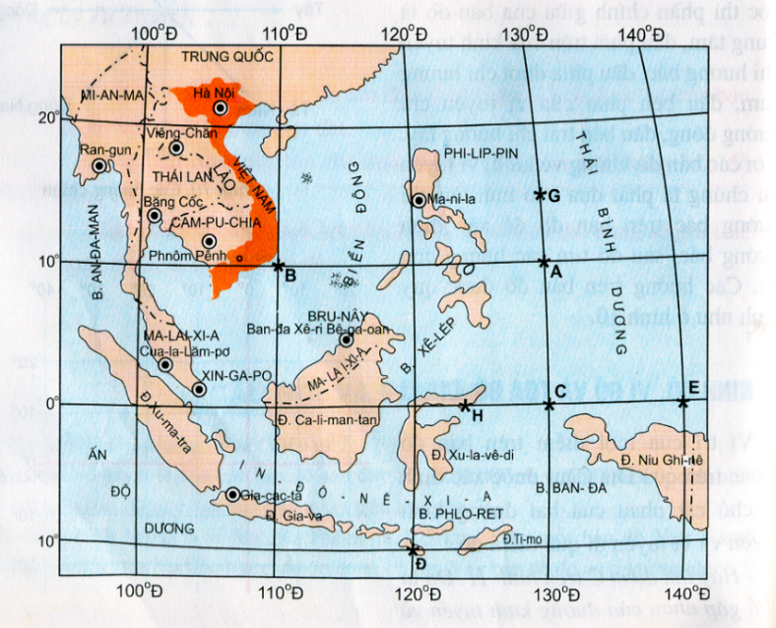
3. phương hướng trên bản đồ
Bắc
Quan sát hình bên, em hãy cho biết cách xác định phương hướng dựa vào các đường kinh, vĩ tuyến trên lược đồ?
Tây
Đông
Nam

Slide 18
Bắc
TB
ĐB
Tây
Đông
TN
ĐN
Nam
Đối với các bản đồ không có các đường kinh, vĩ tuyến?

Slide 19
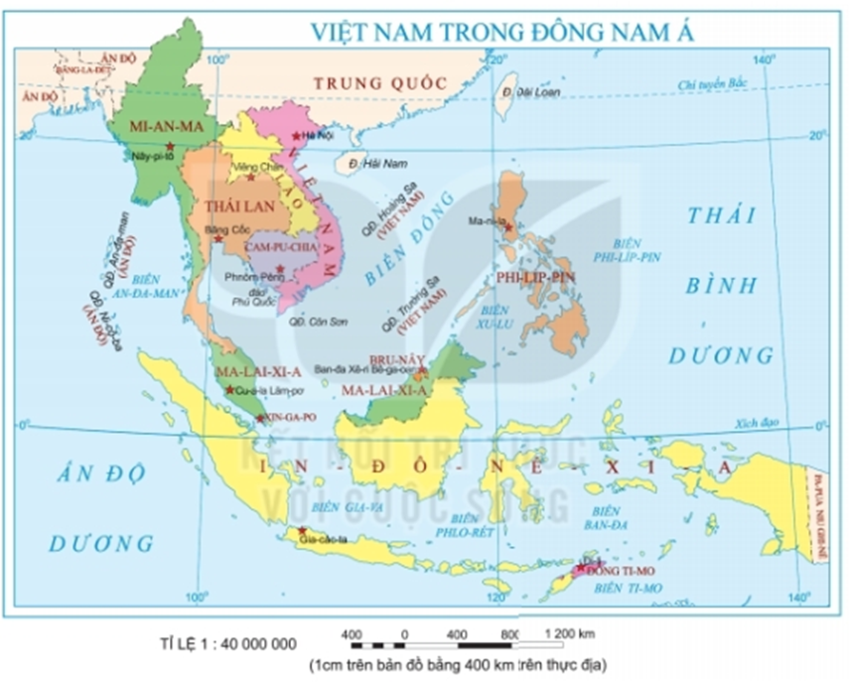
Nhiệm vụ: Dựa vào bản đồ Việt Nam trong Đông Nam Á ở trang 107, em hãy xác định hướng đi từ Hà Nội đến các địa điểm: Băng Cốc, Ma-ni-a,
Xin-ga-po.
- Gợi ý: Các em có thể sử dụng thước kẻ và bút chì để nối Hà Nội đến 3 địa điểm: Băng Cốc, Ma-ni-a, Xin-ga-po.
Hà Nội đến Băng-cốc: TN
Hà Nội đến Ma-ni-la: ĐB
Hà Nội đến Xin-ga-po: N

Slide 20
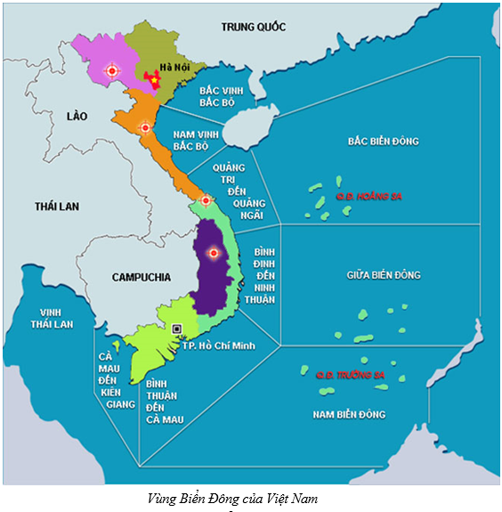
Biển Đông tiếp giáp với các phần đất liền ở nước ta ở các hướng nào?
Hướng Đông, Đông Nam và Nam

Slide 21
LUYỆN TẬP
NGÔI SAO ĐỊA LÍ
Bạn hãy chọn một ngôi sao bất kì từ 1 đến 4, trong mỗi ngôi sao là một câu hỏi, nếu bạn trả lời đúng thì chiếc hộp may mắn sẽ mở ra cho bạn một phần quà.

Slide 22
2
1
3
4
NGÔI SAO ĐỊA LÍ

Slide 23
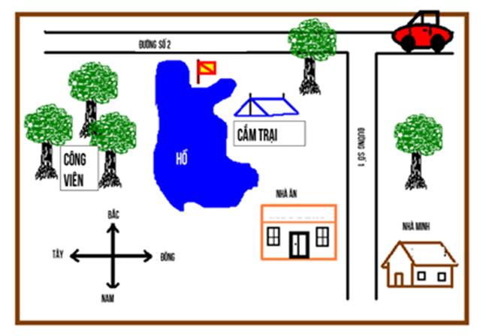
Vận dụng
HỎI NHANH - ĐÁP GỌN
1. Nhà ăn nằm ở phía nào của đường số 1?
2. Đường nào chạy theo hướng đông-tây ?
3. Công viên nằm ở phía nào của hồ?
4. Cắm trại ở phía nào của hồ?
5. Nhà của bạn nào ở phía đông của đường số 1
6. Phía nào của hồ có một lá cờ trên đó?
7. Đường nào chạy theo hướng bắc - nam?

Slide 24
HƯỚNG DẪN VỀ NHÀ
1. Trả lời các câu hỏi cuối bài
2. Tìm hiểu bài mới

Slide 25
Phép chiếu nào cho bản đồ có các đường kinh tuyến và vĩ tuyến đều là đường thẳng song song và vuông góc với nhau?
Món quà của bạn là 9 điểm miệng
Phép chiếu hình trụ đứng
GO HOME

Slide 26
Đầu phía trên của kinh tuyến chỉ hướng nào?
Chúc bạn may mắn lần sau
Hướng Bắc
GO HOME

Slide 27
Đối với các bản đồ không có các đường kinh, vĩ tuyến, cần dựa vào đâu để xác định phương hướng trên bản đồ??
Món quà của bạn là một cây bút
Mũi tên chỉ hướng Bắc
GO HOME

Slide 28
Trong Quân Đội người ta thường dùng bản đồ nào?
Chúc mừng bạn đã được 10 điểm miệng
Bản đồ địa hình
GO HOME

